Slide 1

2013 C All right reserved
Все названия компаний, продуктов и услуг, применяемые на этом веб-сайте, указаны только в целях идентификации. Все товарные знаки или зарегистрированные товарные знаки являются собственностью их владельцев.

Slide 2

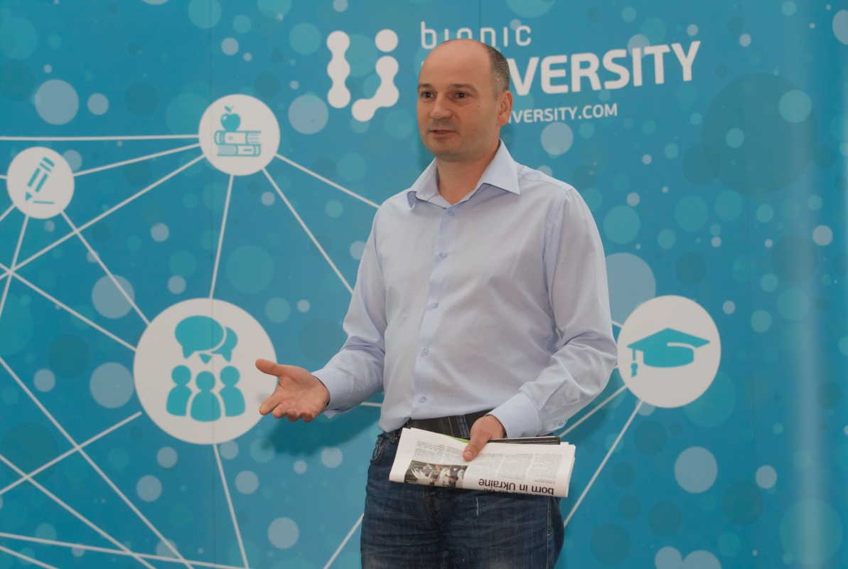
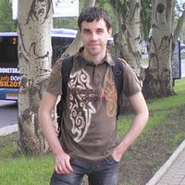

Автор: Турко Павел

Slide 3

Система
Периодические издания
Курс Java SE

Slide 4
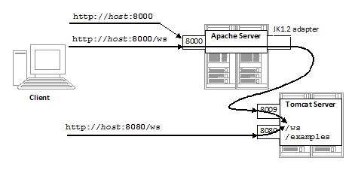
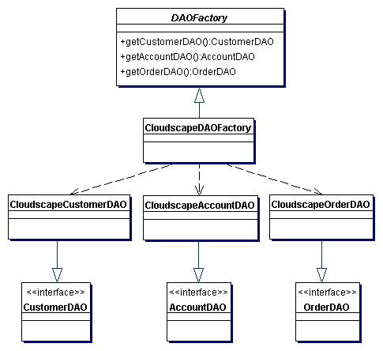
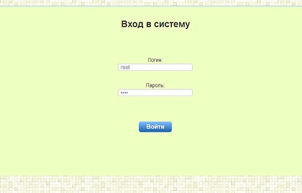
Servlet example
Курс Java SE

Slide 5
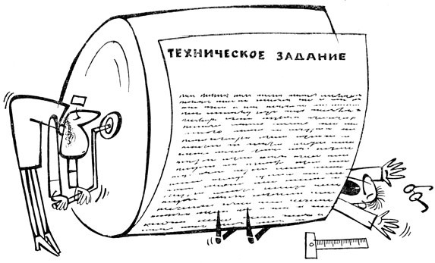
Курс Java SE
Система
Периодические издания
ТЗ: Система ‘Периодические издания’. Администратор осуществляет ведение каталога периодических Изданий. Читатель может оформить Подписку, предварительно выбрав периодические Издания из списка. Система подсчитывает сумму для оплаты и регистрирует Платеж.

Slide 6
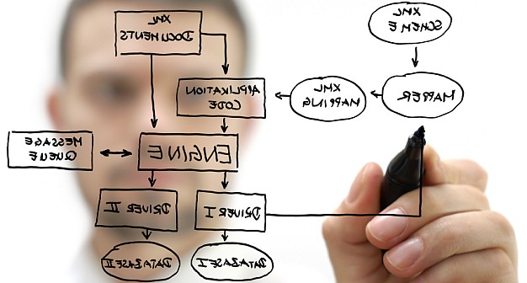
Requirements
Курс Java SE
1 . Информацию о предметной области хранить в БД (рекомендуется MySQL), для доступа использовать JDBC.
2 . На основе сущностей предметной области создать классы их описывающие.
3 . При реализации алгоритмов бизнес-логики использовать шаблоны GoF (Factory Method, Command, Singleton, Builder, Strategy) и Model-View-Controller.
4 . Используя сервлеты и JSP, реализовать функциональности, предложенные в постановке конкретной задачи.
5 . При разработке JSP использовать собственные теги.
6 . При разработке бизнес логики использовать сессии и фильтры.
7 . Приложение должно поддерживать работу с кириллицей, в том числе и при хранении информации в БД.
8 . Классы и методы должны иметь отражающую их функциональность названия и должны быть грамотно структурированы по пакетам.
9 . Оформление кода должно соответствовать Java Code Convention.
10 .При разработке использовать журналирование событий (Log4j).
11 .Код должен содержать комментарии хотя бы частично.

Slide 7
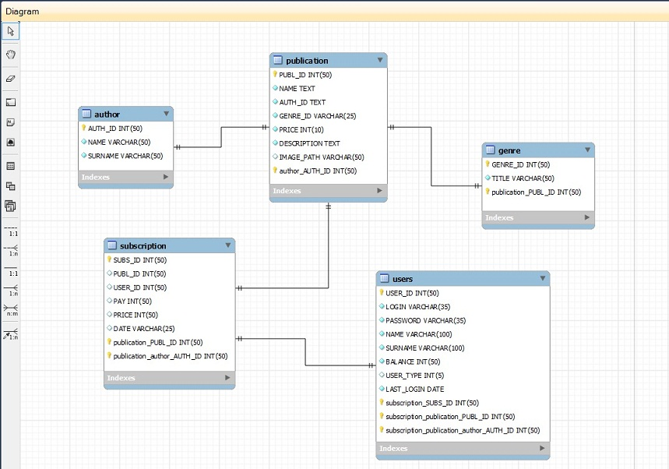
DB
Курс Java SE

Slide 8
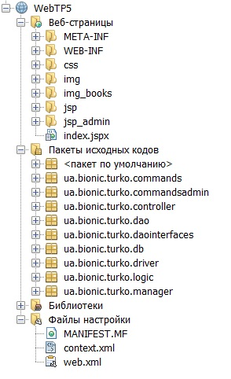
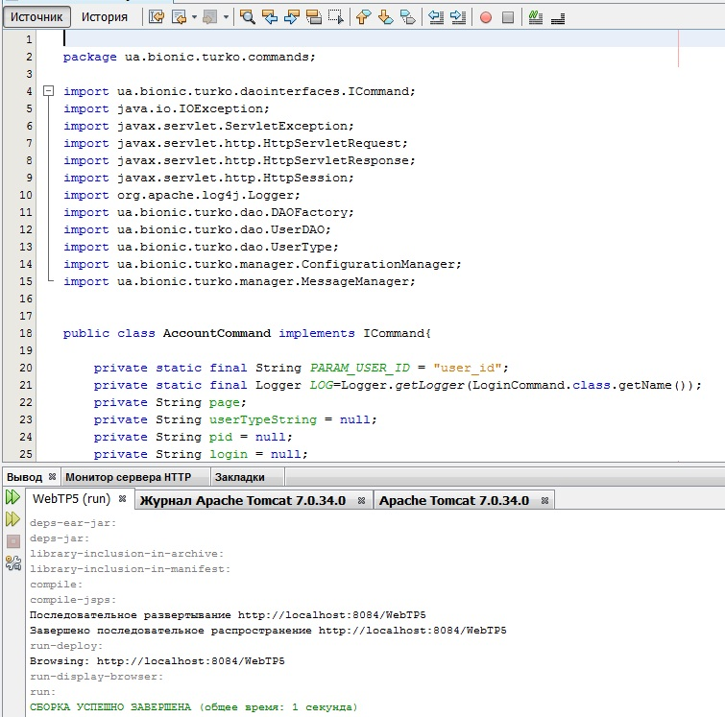
Project structure
Курс Java SE

Slide 9
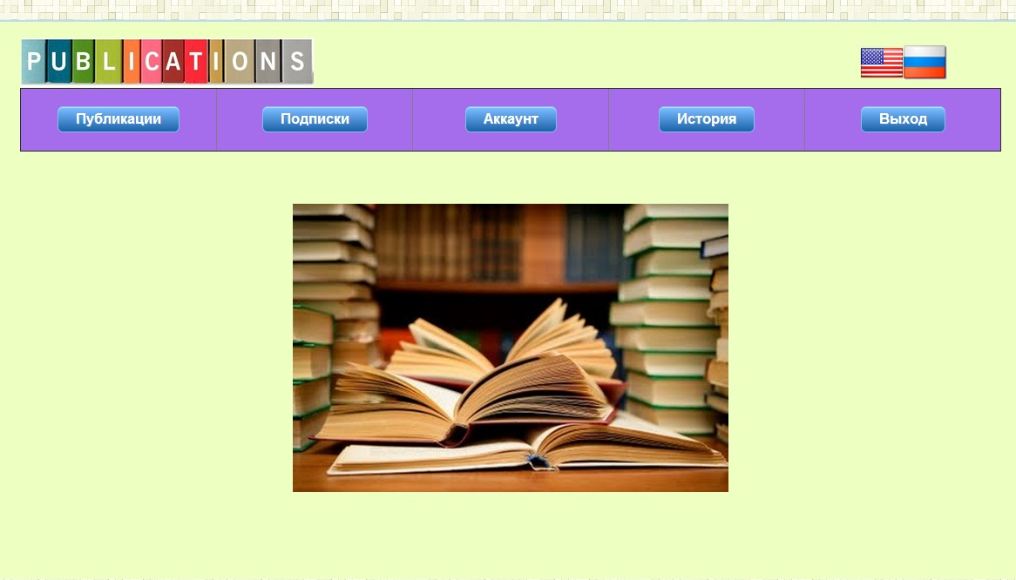

User
Курс Java SE
Publications
Publications info
Orders
Cancel Orders
Account info
History
Change language
User scope:

Slide 10
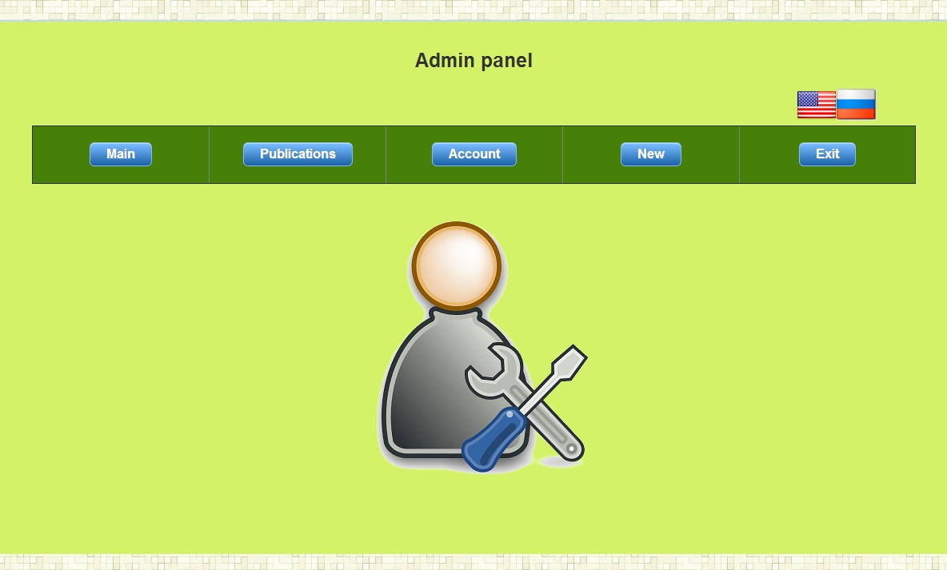
Administrator
Курс Java SE
Publications
Add new publication
Edit publication
Delete publication
Account info
Change language
Administrator scope:

Slide 11

Курс Java SE
Thank you!

